Slide 1




12 september 2017
Notes:
Datum, logo school toevoegen

Slide 2
Programma
Voorstellen
Vragen vooraf
Van leerdoel tot leeractiviteiten
Stercollecties van VO-content
  Wat is een Stercollectie?
  Waar kun je Stercollecties vinden?
  Wat kun je ermee?
Aan de slag (plan van aanpak)
  Welk onderwerp of thema?
  Leerdoelen in kaart brengen
  Wat wil je bereiken?
  Wat en wie heb je hierbij nodig?
  Planning
Ondersteuning
Afspraken volgende bijeenkomsten

Slide 3

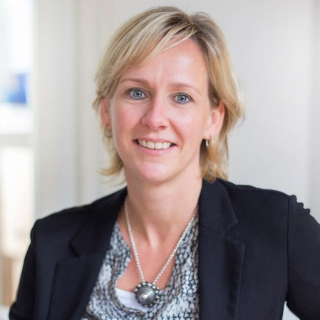



Ilse Gmelig
M ilsegmelig@vo-content.nl
T 06-49104509
Notes:
Voorstellen foto, naam, mailadres en telefoonnummer

Slide 4
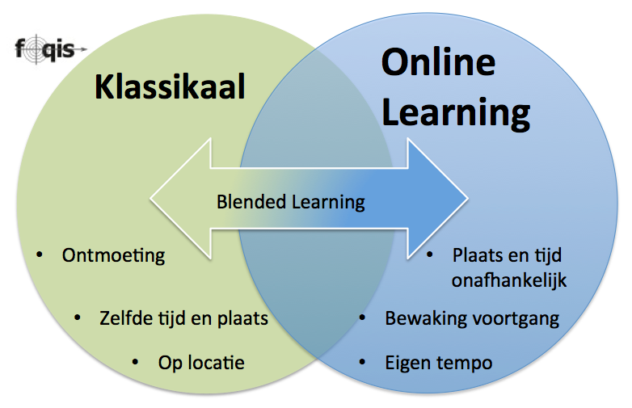
Toekomst visie VO-content
Notes:
…de site wikiwijs.nl. De nieuwe naam ontstond door een fusie.
Wikiwijs is een platform, zoals bijvoorbeeld Google een platform is voor mensen die hun site in Google Sites bouwen, of Wordpress voor Wordpress sites.
Wikiwijs heeft dus NIETS met VO-Content, Studio VO of de Stercollecties te maken… alleen heeft VO-Content ervoor gekozen om het Stercollectie materiaal ook te verspreiden via Wikiwijs.
Exact hetzelfde materiaal dat op studiovo.nl te vinden is, staat ook op Wikiwijs… maar dan arrangeerbaar: je kunt het in Wikiwijs kopiëren maar “je eigen omgeving” en het aanpassen naar eigen wens en combineren met eigen/ander materiaal. Daarnaast kun je in Wikiwijs ook je eigen digitale lessen maken.

Slide 5

Open digitale content
Beschikbaar voor iedere docent
voor 10 schoolvakken….
flexibel leermateriaal…..

Slide 6
Van leerdoel tot leeractiviteiten
Drie vragen:
WAT wil ik dat de leerlingen leren?
HOE wil ik dat de leerlingen leren?
WAARMEE wil ik dat de leerlingen leren?
Notes:
VERSCHOVEN, naar voren gehaald

Slide 7
WAT wil ik dat de leerlingen leren?

Slide 8
Werken met leerdoelen:
zelf vormgeven van het curriculum (onderwijsprogramma) start met leerlijnen

Slide 9
De methode is NIET het startpunt
Startpunt zijn de leerdoelen op basis van:
Landelijke eisen (kerndoelen, eindtermen, etc.)
Kennis en vaardigheden die de school belangrijk vindt (bijv. 21st century skills)
Kennis en vaardigheden die de vakgroep belangrijk vindt

Slide 10
Een leerlijn is een…
- … beredeneerde opbouw,
- van inhouden
- en tussendoelen,
- leidend naar een einddoel.

Slide 11
Einddoel
Tussen
doel
Tussen
doel
Tussen
doel
Inhoud
Inhoud
Inhoud
Inhoud
Beredeneerde opbouw

Slide 12
Vlot optellen en
aftrekken
met getallen
1 tm 10
De leerling kan vlot
aftrekken met de
getallen
1 tm 10
De leerling
kan vlot
optellen
met de getallen
1 tm 10
Optellen en aftrekken
met getallen 1 tm 10
Optellen met getallen 1 tm 10
Aftrekken met getallen 1 tm 10
Beredeneerde opbouw van de leerlijn
Ontwikkelen van de leerlijn

Slide 13
Voorbeeld aardrijkskunde:
WAT?
klas 3 paragraaf over vulkanen
Welke stof en welk niveau?
Einddoel:
De leerling moet een vulkaan kunnen herkennen, beschrijven en verklaren
Leerdoelen voor de leerling:
1. Ik kan een vulkaan op afbeeldingen aanwijzen
2. Ik kan een vulkaan beschrijven in tekst (met gebruikmaking van de bijbehorende begrippen) en een doorsnede van een vulkaan tekenen
3. Ik kan het ontstaan van een vulkaan beschrijven
Begrippen:
- vulkaan - lava
- magma - kraterpijp
- vulkaanuitbarsting - tekton
Benoem concreet toetsbare doelen

Slide 14
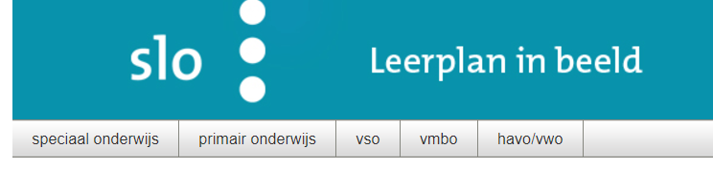
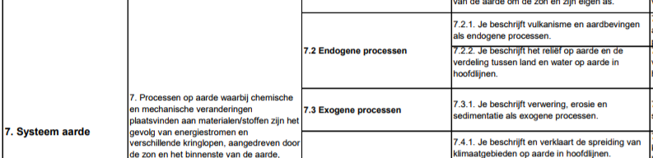



Kerndoelen: uitgewerkt tot leerdoelenkaarten
Eindtermen: syllabi en handreikingen SLO
ERK
Notes:
Je hoeft niet alles zelf te verzinnen, maar mag wel (gedeeltelijk). In onderbouw bieden kerndoelen veel ruimte, maar ook de eindtermen bieden ruimte. Uitwerkingen in de SE-handreikingen zijn slechts een handreiking, alleen eindtermen zijn verplicht.

Slide 15
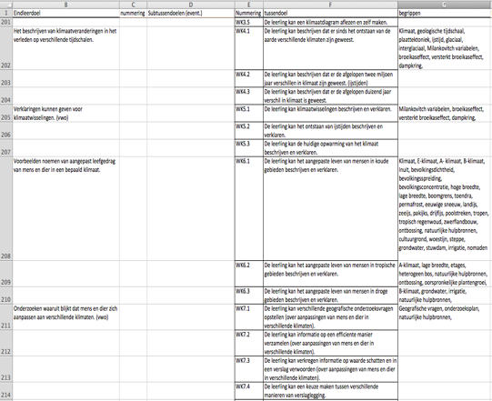
Voorbeeld uitwerking
Notes:
Zou ik door docenten zelf laten bedenken en afspraken over maken, evt format uitreiken als ze hiernaar vragen.

Slide 16
Waarom zou je het willen?
Beter inzicht in inhoud en doelen van je (vak)programma
Meer invloed op vorm en inhoud van je eigen onderwijs
Differentiëren wordt eenvoudiger
Meer vrijheid voor de individuele docent

Slide 17
Na de vraag:
WAT wil ik dat de leerlingen leren?
Komt de vraag:
HOE wil ik dat de leerlingen leren?

Slide 18
HOE wil ik dat de leerlingen leren?
Randvoorwaarden:
- Tijd (hoeveel tijd is er beschikbaar voor het leren van deze stof door de leerling, opgesplitst in tijd in de klas en tijd buiten de klas)
- Leeromgeving (wat zijn de kenmerken van de leeromgeving, zijn er bijvoorbeeld computers beschikbaar of is er een digibord aanwezig)
- Visie van de school (welke afspraken zijn er over structuur en inhoud van de lessen gemaakt op school- en sectieniveau)
- Groeperingsvorm (wilt u de leerlingen individueel aan het werk zetten of in groepjes)
- Afsluiting (op welke wijze moeten de leerlingen aantonen dat zij de leerstof in voldoende mate beheersen?)
- Algemene vaardigheden (zijn er algemene vaardigheden die de leerling moet opdoen en waaraan u in deze les aandacht wilt gaan besteden, bijv. samenwerken, presenteren, kritisch denken of reflecteren)
- Docentrol (hoe ziet u tenslotte uw eigen rol: kennisoverdrager, procesbegeleider, beschouwer op afstand).

Slide 19
Na de vragen:
WAT wil ik dat de leerlingen leren?
HOE wil ik dat de leerlingen leren?
Komt de vraag:
WAARMEE wil ik dat de leerlingen leren?

Slide 20
Eigen verzameling van materialen
VO-content
Wikiwijs
www.wikiwijs.nl
Digischool
www.digischool.nl, vakcommunities
Klascement
www.klascement.be en www.klascement.nl
Google zoekmachine
DuckDuckGo en Jouw Zoekmachine
www.duckduckgo.com en http://jouwzoekmachine.nl/
Materiaal van de uitgevers

Slide 21

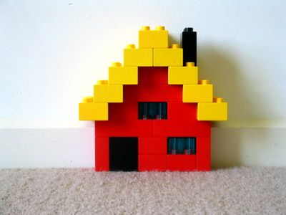
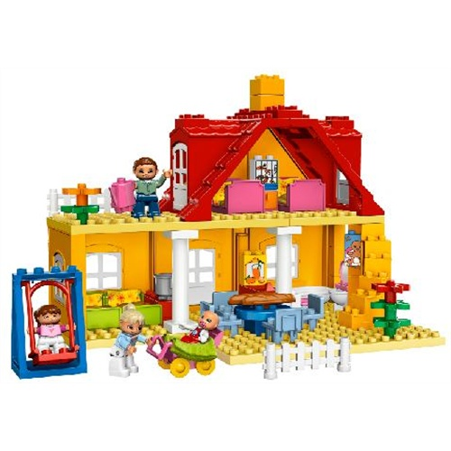
Stercollectie = vele “leer”blokjes
Van simpel
Voor het maken van een “eigen” huis, op grond van je “eigen” wensen
Tot complex
Notes:
Vanaf ‘waarmee’ kun je Stercollecties laten zien als losse blokjes om mee te arrangeren.

Slide 22
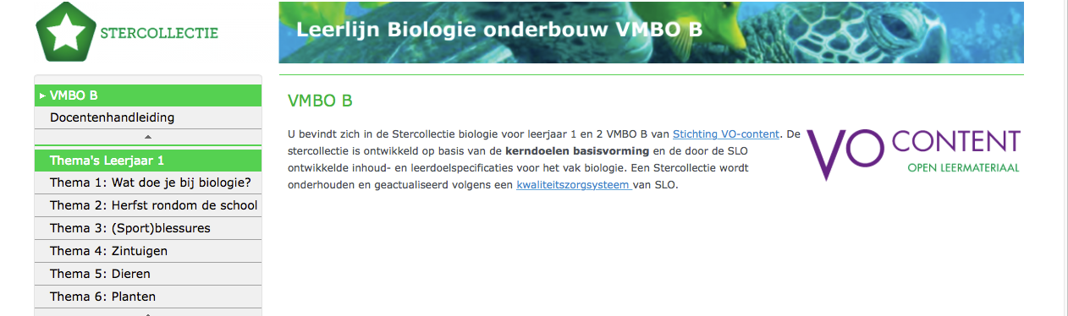
Voorbeeld Stercollectie
De “blokjes” zijn alvast tot een
Casco huis gemaakt…..
Complete leerlijnen
Voldoen aan kerndoelen en eindtermen
Opgebouwd uit thema’s
Notes:
Toelichting opbouw leerlijn
Laat zien:
Ieder leerjaar is opgebouwd uit thema’s. Ieder thema bestaat uit een inleiding, een aantal opdrachten en een afsluitende opdracht. Je kunt de link naar het hele thema gebruiken of de afzonderlijke opdrachten. Iedere opdracht bestaat weer uit een inleiding, een aantal stappen en een afsluiting.
Er is een werkplan beschikbaar waarin alle onderdelen van het thema gestructureerd zijn weergegeven.
De opdrachten zijn opgebouwd uit: video’s audio, kennisbanken met theorie, invuloefeningen, sleepoefeningen, meerkeuzevragen, open vragen, werkstukken en onderzoeksopdrachten. Daarnaast zitten er diagnostische toetsen in het materiaal.

Slide 23
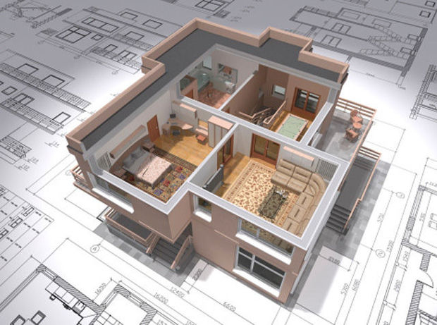
Maar alles uit het “ Casco ” huis is, zeer eenvoudig, aan te vullen, te vervangen en te bewerken.
Met eigen materiaal
Met bestaand materiaal van andere bronnen
Met filmpjes, plaatjes, webpagina’s enz.
Met werkvormen
Notes:
Ik zou de reisgids niet zo noemen, maar je kunt eventueel wel al wat werkvormen laten zien in bijv 2e bijeenkomst.

Slide 24
Hoe kun je Stercollecties inzetten ?
Blenden
Vervangend, of aanvullend
→ arrangeren
Betaalde content combineren met flexibel leermateriaal
Voor de variatie
Als extra oefenstof
Via de elo of een direct linkje
Ieder device
In de les of als huiswerk, Flipping the Classroom
…
Notes:
Er zijn veel keuzes te maken afhankelijk van de middelen die je beschikbaar hebt en wat je wilt doen.
Vervang een hoofdstuk van je boek of gebruik de opdrachten aanvullend.
Zet het materiaal in de elo of zorg dat de leerlingen weten hoe ze bij het materiaal komen
Tablet, laptop of computer, voor ieder apparaat zijn versies van de Stercollecties beschikbaar.
Gebruik het in de les op het digibord of geef het op als huiswerk en kijk het samen na.
Je kunt ook veel verder gaan en er je classroom mee flippen.
In verschillende situaties te gebruiken!

Slide 25

Opbouw VO-content…
Notes:
Live laten zien voor desbetreffende vak

Slide 26
www.vo-content.nl/leermateriaal/stercollecties
https://www.vo-content.nl/aardrijkskunde/
https://www.vo-content.nl/biologie

Slide 27
1 WAT
Leerdoelen en leerlijnen
2 HOE
Didactische aanpak
Leeractiviteiten
Werkvormen
Differentiëren
Anders …
3 WAARMEE
leermaterialen
4 PLATFORM en tools
Notes:
Keuze voor een platform vloeit voort uit alle andere keuzes die je maakt. Tools kunnen ook bij ‘Hoe’ staan.

Slide 28
Plan van aanpak
Starten op vakgroepniveau
5 lessen
Met welk leerstofonderdeel wil je aan de gang?
  Wat zijn de einddoelen?
  Wat zijn de tussendoelen?
  Welke begrippen horen erbij?
Wat wil je bereiken? Waar wil je aan werken?
Wat en wie heb je hierbij nodig?
Planning
Notes:
Zie whitepaper met werkbladen

Slide 29
Ondersteuning
www.handleidingstercollecties.nl
Docentenmateriaal
  Toetsen
  Handleidingen per vak
  (Extra) opdrachten
Helpdesk
Contactgegevens:
ilsegmelig@vo-content.nl
06-49104509
Informatie en resultaten delen
Wikiwijsarrangement
Planning 4 bijeenkomsten

Slide 30
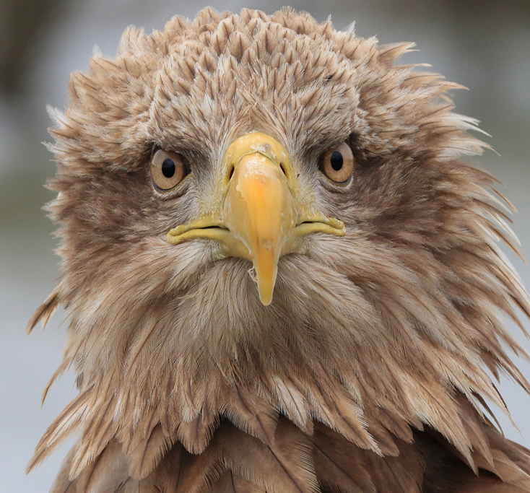
Tot ziens!

